Slide 1
PENAWARAN (SUPPLY)

Slide 2
Tujuan Pembelajaran
Dengan mempelajari bab ini, Anda diharapkan mampu:
● menjelaskan konsep penawaran,
● menjelaskan elastisitas permintaan,
● menjelaskan elastisitas penawaran,
Nilai dan Karakter Bangsa
Nilai-nilai yang dapat dikembangkan setelah mempelajari bab ini adalah disiplin, kerja keras, mandiri, rasa ingin tahu, semangat kebangsaan, dan cinta tanah air.
• Permintaan
• Penawaran
• Hukum permintaan
• Hukum penawaran
• Kurva permintaan
• Kurva penawaran
• Pergeseran kurva permintaan
• Pergeseran kurva penawaran
• Koefisien elastisitas permintaan
• Koefisien elastisitas penawaran
• Harga Keseimbangan
• Elastisitas permintaan
• Elastisitas penawaran
• Elastisitas busur
Kata
Kunci

Slide 3
B. Penawaran
Pengertian Penawaran
Penawaran adalah kuantitas barang dan jasa yang tersedia dan dapat ditawarkan oleh produsen kepada konsumen pada
setiap tingkat harga selama
periode waktu tertentu.

Slide 4
Hukum Penawaran
”Jika harga suatu barang dan jasa meningkat, maka penawaran akan meningkat. Sebaliknya, apabila harga suatu barang dan jasa menurun,
maka penawaran juga akan
menurun, ceteris paribus.”

Slide 5
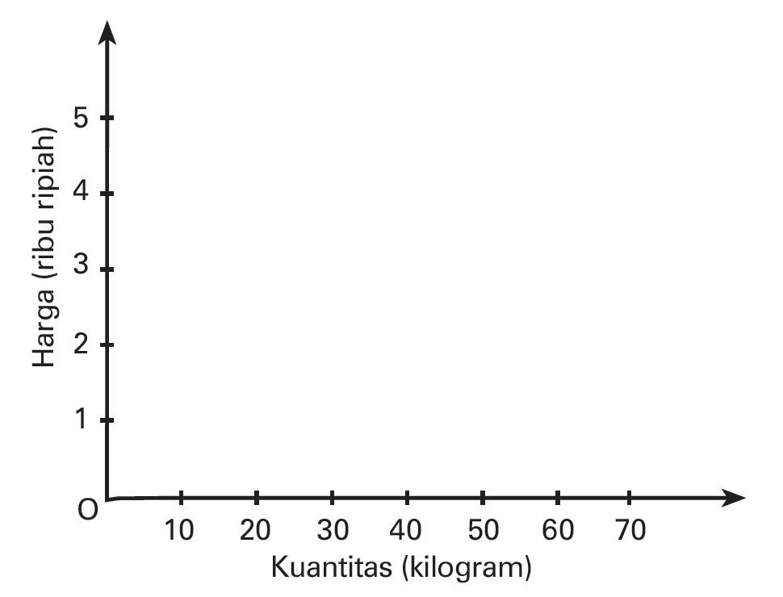
Kurva Penawaran
Kombinasi | Harga per kilogram | Kuantitas yang diminta
A
Rp5.000
60 kg
A
B
Rp4.000
50 kg
C
Rp3.000
40 kg
B
D
Rp2.000
30 kg
E
Rp1.000
20 kg
C
D
E
Penawaran

Slide 6
Pergeseran Kurva Penawaran
Pergeseran kurva penawaran disebabkan oleh beberapa faktor, antara lain:
kemajuan teknologi,
biaya produksi,
persediaan sarana produksi,
peningkatan jumlah produsen,
peristiwa alam,
ekspektasi serta harapan produsen,
harga barang dan jasa lain.
Kemarau yang berkepanjangan dapat mengakibatkan hasil produksi padi berkurang. Hal ini dapat mengurangi penawaran padi di pasaran.

Slide 7
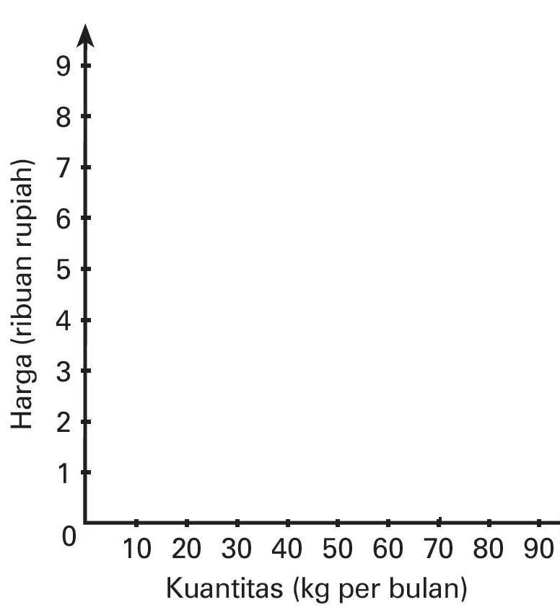
Peningkatan Penawaran
Harga | Kuantitas awal yang diminta (kg) | Kuantitas baru yang diminta (kg)
S₁
S₂
Rp4.000
30
50
Rp5.000
40
60
Rp6.000
50
70
Rp7.000
60
80
Rp8.000
70
90
Rp9.000
80
100

Slide 8
Penurunan Penawaran
Harga | Kuantitas awal yang diminta (kg) | Kuantitas baru yang diminta (kg)
S₂
S₁
Rp4.000
30
10
Rp5.000
40
20
Rp6.000
50
30
Rp7.000
60
40
Rp8.000
70
50
Rp9.000
80
60

Slide 9
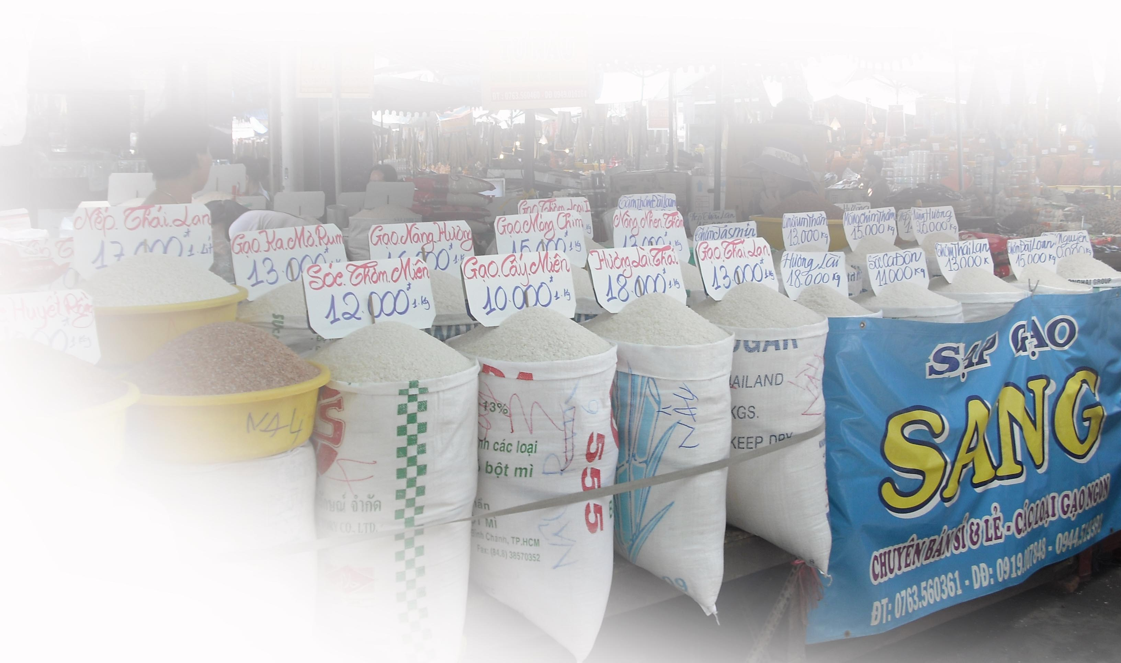
C. Elastisitas Permintaan
Pengertian
Elastisitas permintaan adalah ukuran seberapa besar derajat kepekaan permintaan terhadap perubahan harga.
Beras adalah
contoh barang
yang tidak peka terhadap
perubahan harga. Ketika harga
naik, penjualan beras tidak akan berubah
atau hanya berubah sedikit saja.

Slide 10
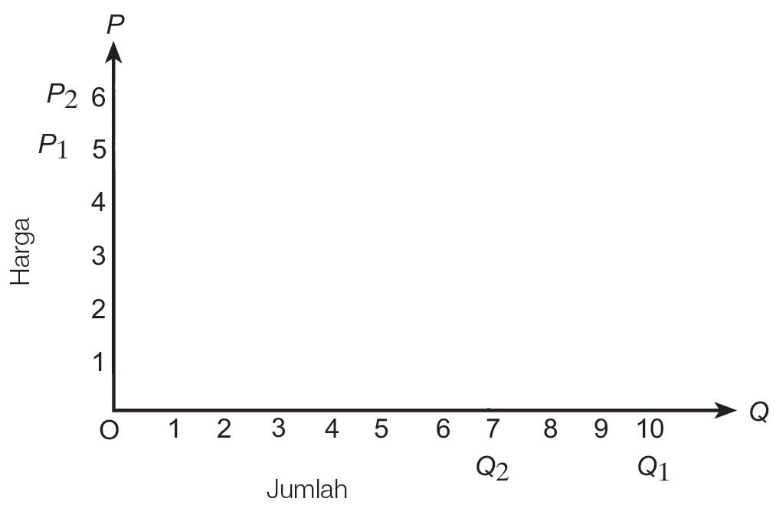
Jenis Elastisitas Permintaan
Permintaan Elastis
Permintaan disebut elastis jika persentase perubahan permintaan lebih besar daripada persentase perubahan harga.
Harga | Kuantitas yang diminta
E₁
Rp5
10 unit
E
Rp6
7 unit
D
Pada permintaan elastis, kurva permintaannya cenderung landai.

Slide 11
Permintaan Inelastis
Permintaan disebut inelastis jika perubahan permintaan lebih kecil daripada persentase perubahan harga.
Harga | Kuantitas yang diminta
Rp5
10 unit
E₁
Rp6
9 unit
E
D
Pada permintaan inelastis, kurva permintaannya cenderung lebih tajam.

Slide 12
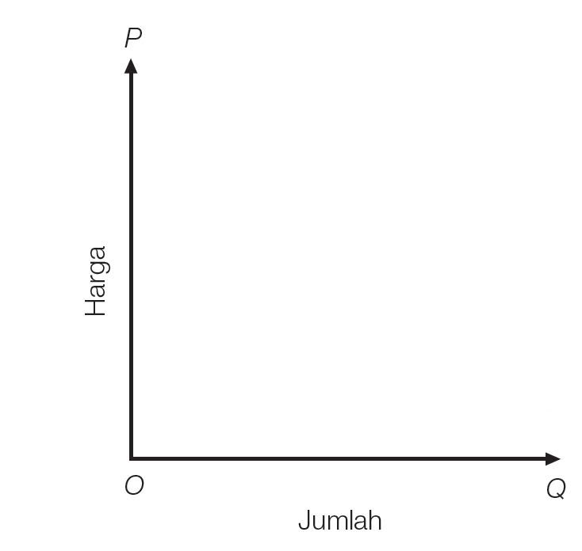
Permintaan Elastis Sempurna
Permintaan disebut elastis sempurna jika koefisien elastisitas permintaannya sama dengan tak terhingga.
D
Kurva permintaan elastis sempurna berbentuk garis horizontal.

Slide 13
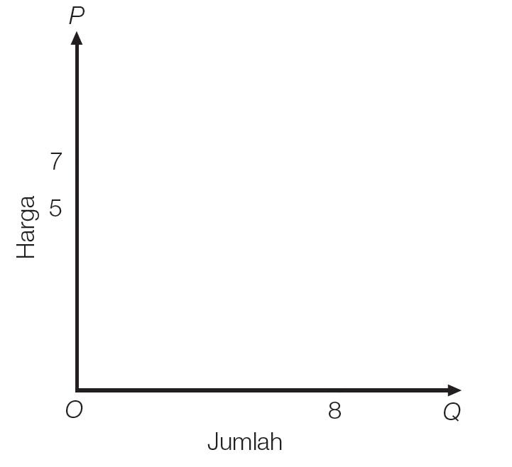
Permintaan Inelastis Sempurna
Permintaan disebut inelastis sempurna jika koefisien elastisitas permintaannya nol. Hal ini terjadi karena berapa pun harga berubah, kuantitas yang diminta tetap tidak berubah.
D
Harga | Kuantitas yang diminta
Rp5
8 unit
Rp7
8 unit
Kurva permintaan inelastis sempurna berbentuk garis vertikal.

Slide 14
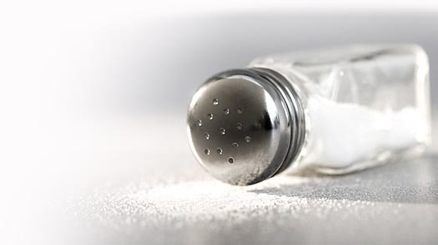
Faktor-Faktor yang Memengaruhi Elastisitas Permintaan
ketersediaan barang substitusi,
proporsi pendapatan yang dibelanjakan untuk suatu barang,
kategori barang: kebutuhan pokok atau kebutuhan mewah, dan
keragaman penggunaan barang.
Garam adalah salah satu contoh barang yang tidak memiliki barang substitusi, sehingga permintaan garam bersifat kurang elastis.

Slide 15
D. Elastisitas Penawaran
Pengertian
Elastisitas penawaran adalah sebuah ukuran seberapa besar derajat kepekaan penawaran terhadap perubahan harga.
Penawaran gadget
bersifat elastis karena produsen dapat dengan cepat
menambah produksi melalui proses produksi yang modern.

